Slide 1
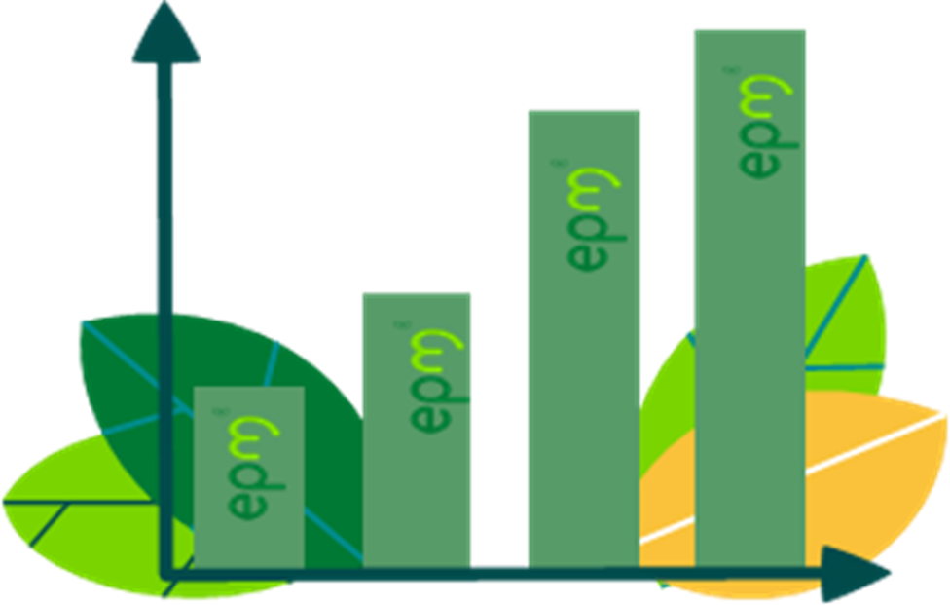
CAPACITACIÓN
ERP SAP S4/HANA
Módulo CXC (AR)
Analista de Recaudo

Slide 2
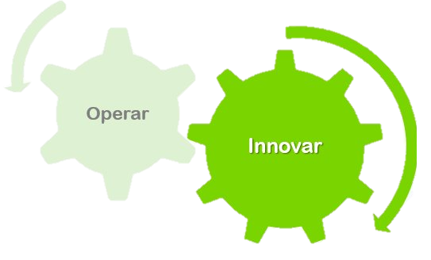



Slide 3
Objetivo
Aprender a gestionar la cartera de la empresa y consulta de reportes con mayor capacidad y flexibilidad para responder a las necesidades de los clientes.

Slide 4

¿Recordemos qué es el ERP?
El ERP, por sus siglas en inglés Enterprise ResourcePlanning significa Sistema de Planificación de Recursos Empresariales.
• Un Sistema ERP es una tecnología orientada a registrar, homologar y optimizar gran parte de los procesos empresariales.
• Con el ERP, las organizaciones pueden actuar con mayor rapidez y tomar decisiones basadas en información confiable y en tiempo real, impulsando así el fortalecimiento de los procesos financieros, suministro de bienes y servicios y la gestión financiera de los activos.

Slide 5
Productos Adquiridos a SAP
Licenciamiento adicional
Módulos de S/4 HANA
Gestión Doc. Electrónicos
DRC
(solo Afinia)
Gestión de Facturas
VIM
(solo Afinia)
Consolidación
GR
Cuentas x Pagar
AP
Cuentas x Cobrar
AR
Proyectos
PS
Contabilidad
FI/GL
Comunicación Bancos
BCM
Activos Fijos
AA
Planeación / Demanda Materiales
MRP/DDMRP
Impuestos
TAX
Tesorería Avanzada
TRM
Costos
CO
Ventas
SD
Tesorería Básica
TR
Gestión de Liquidez
CM
Compras
MM
Gestión Avanzada de Cobranza
RM
Reportes Avanzados Cumplimiento Normativo
ACR
Control y ejecución Presupuestal
FM
Hoja de Tiempos
CATS
Gestión Avanzada Almacenes
EWM
In-House Cash
IHC
Gestión Organizacional
OM
Mantenimiento
PM
Gestión de Calidad
QM
Planeación Financiera
BPC
Mantenimiento de Datos Maestros
Access Control
AC
Arrendamientos
RE
Almacenes
Inventarios
IM
Transversales: Developer Access – Digital Access
Productos habilitados en la implementación
Clasificación Funcional Financiero
Productos adquiridos y no habilitados en la implementación
Productos habilitados en la implementación
Clasificación transversales
Productos habilitados en la implementación
Clasificación Funcional No Financiero

Slide 6

¿Qué es el Módulo?
Accounts Receivable (AR): Cuentas por Cobrar. Componente “financiero” que se encarga de gestionar las cuentas por Cobrar de una empresa, es decir, gestión de Facturas, seguimiento de pagos y análisis de saldos de Cartera.

Slide 7

Principales Conceptos AR
1. Sociedad
2. Operación
3. Deudor
4. Ceco Cartera
5. Tipo Asiento/Clase de Recaudo
6. Referencia
7. Centro de Beneficio (Cebe)
8. Zona de Ventas

Slide 8

Principales Conceptos – CXC (AR)
1. Sociedad
2. Operación
Es la unidad organizativa dentro de una empresa que representa una entidad legal o contable independiente
En este campo se indica si voy a realizar una Nota crédito Directa o una Factura financiera
Código Nombre Comercial
100 EPM
101 INV
102 AMA
103 AOR
104 AGN
105 AUR
106 AFINIA
107 DEL SUR
108 INNOVA
109 CHEC
110 EDEQ
111 EMVARIAS
112 CENS
113 ESSA
114 ADASA
115 EPM Chile
116 HIDROSUR
117 ENSA
118 ENSA Servicios
119 HET
120 PDG
121 PROMOBILIARIA
122 EPM Capital México
123 TICSA
124 AQUASOL Morelia
125 TAMPICO
Código Nombre Comercial
126 TORREON
127 CELAYA
128 LERDO
129 COLIMA
130 TUXTLA
131 Corporación Personal
132 PROINGE
133 DECA
134 EEGSA
135 COMEGSA
136 TRELEC
137 CREDIEEGSA
138 AMESA
139 ENERGICA
140 IDEAMSA
141 GESA
142 PROMOBILIARIA SUC
143 TICSA SUR

Slide 9

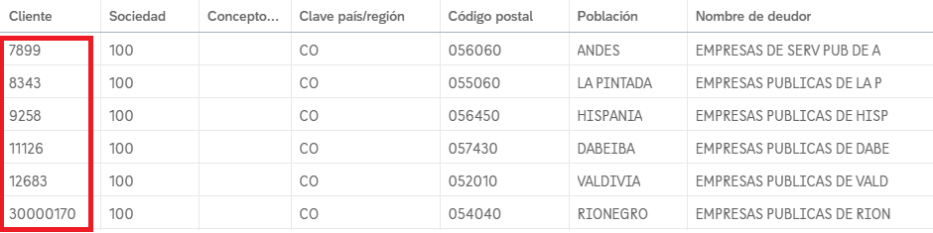
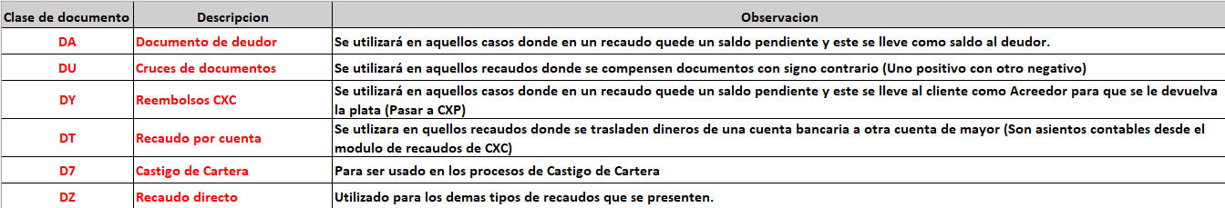
Principales Conceptos – CXC (AR)
3. Deudor (BP)
4. Ceco Cartera
El deudor BP (Business Partner) se refiere al código de la persona, empresa o Entidad (Es el equivalente al código Oneworld del tercero en JDE).
Unidad Organizativa responsable de la gestión de la cartera. Es el equivalente en JDE de la Sucursal Planta.
Nota: El Ceco de Cartera está compuesto por el Centro de Beneficio (100311 - Ituango) + consecutivo asociado a la dependencia.
5. Tipo asiento/Clase de recaudo
Categorización de los documentos contables que se utilizan para registrar transacciones financieras relacionadas con CXC.

Slide 10
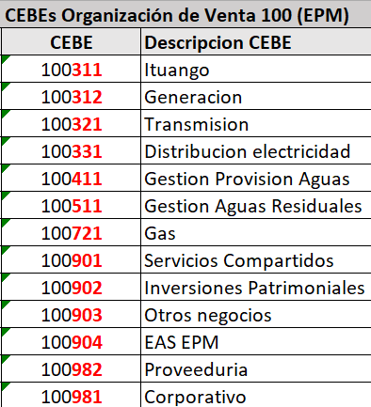
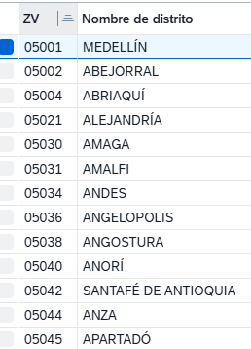
Principales Conceptos– Ventas SD
6. Referencia
7. Centro Beneficio (Cebe)
Se utiliza para almacenar información adicional que puede ser utilizada para identificar o describir una transacción o documento especifico
Corresponde a una Unidad organizativa que se utiliza para analizar y evaluar la rentabilidad de una empresa. Es el equivalente en JDE al código de Compañía.
8. Zona de Ventas
Corresponde a la codificación Dane del Municipio: Por ejemplo 05001 (Antioquia/Medellín)

Slide 11
Actividades que se pueden hacer en el módulo
Módulo Cuentas por Cobrar AR
          Gestión de Facturas
          Gestión de Cuentas por Cobrar
          Gestión y seguimiento de pagos
          Análisis de saldos de Cartera

Slide 12
Consideraciones
En este nuevo ERP el ciclo de la “Venta al recaudo” tendrá un proceso automático de “Validación Presupuestal” debido a que a diferencia de JDE, en este ERP se maneja un Presupuesto de Caja que es una herramienta financiera que estimula las entradas y salidas de dinero de una empresa en un periodo de tiempo específico y se utiliza para evaluar si la organización tendrá suficiente efectivo para operar normalmente y para tomar decisiones financieras. Esta validación Presupuestal se ejecutará al momento de contabilizar la Factura y al momento de realizar el recaudo.

Slide 13
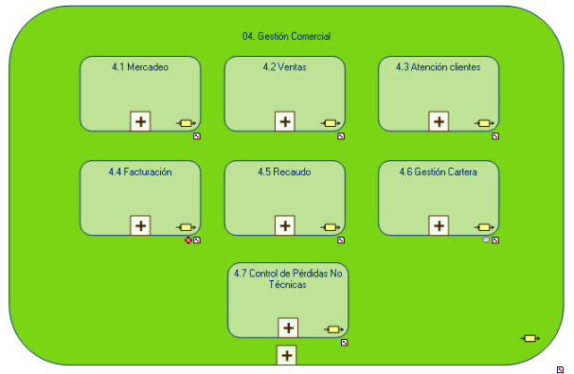
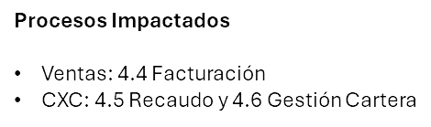
Procesos relacionados con el módulo

Slide 14
¡BREAK!

Slide 15
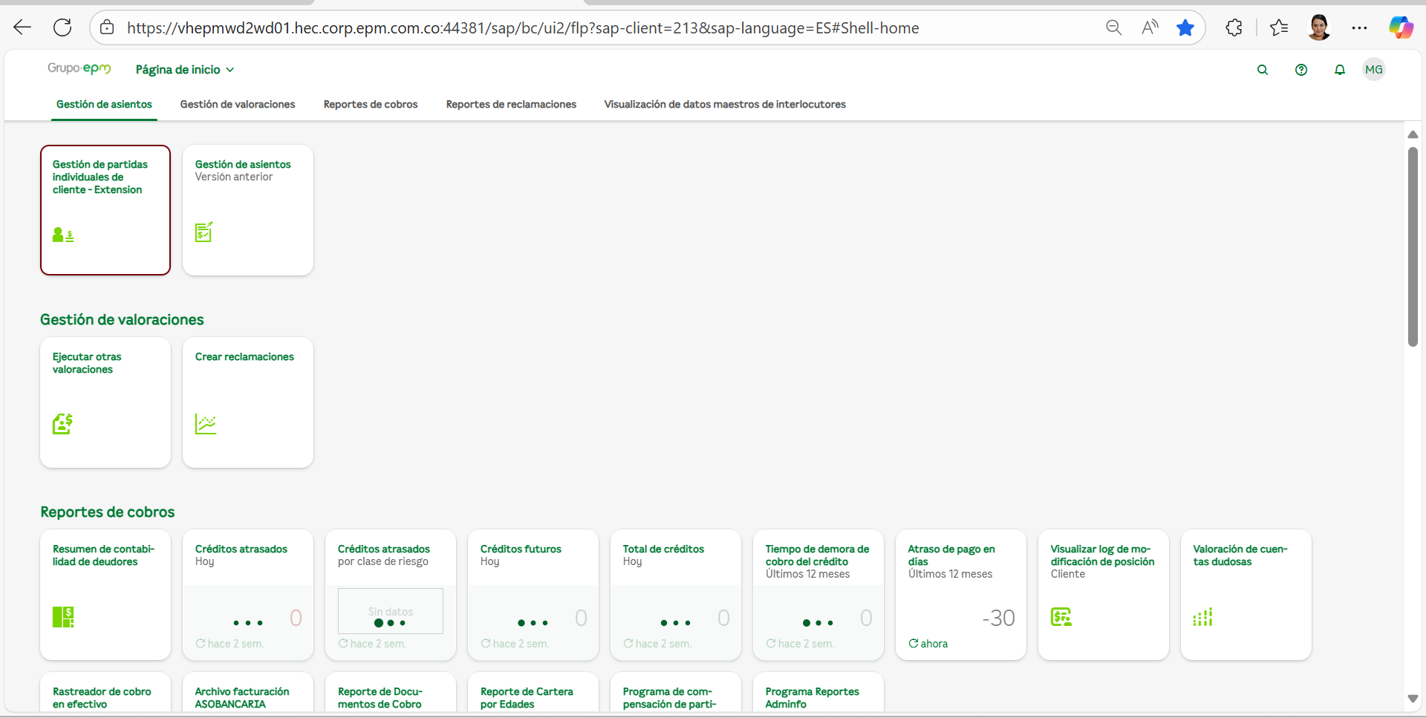
Practica en el sistema
Ambientación del Rol de Analista de Cartera
Ir a la herramienta…

Slide 16
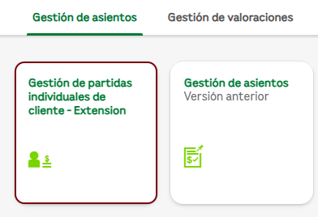
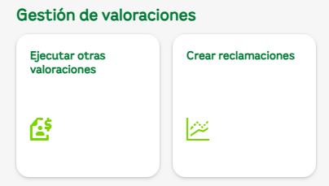
Practica en el sistema
Gestión de Asientos
Ir a la herramienta…
Gestión de Valoraciones
Ir a la herramienta…

Slide 17
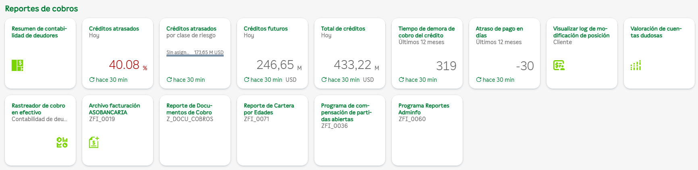
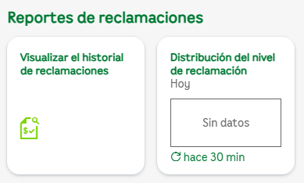
Practica en el sistema
Reportes de cobro
Ir a la herramienta…
Reporte de Reclamaciones
Ir a la herramienta…

Slide 18
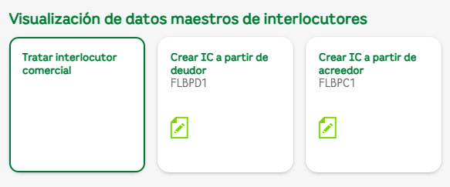
Practica en el sistema
Aplicaciones para visualizar BP
Ir a la herramienta…

Slide 19

Material de consulta
Si quieres conocer más sobre Saphiro escríbenos al buzón
proyectosaphiro@epm.com.co
o ingresa al micrositio Aquí
En este Micrositio podrás encontrar los boletines, los documentos de Preguntas frecuentes y el Glosario de términos para que te vayas familiarizando con Saphiro.

